Slide 1
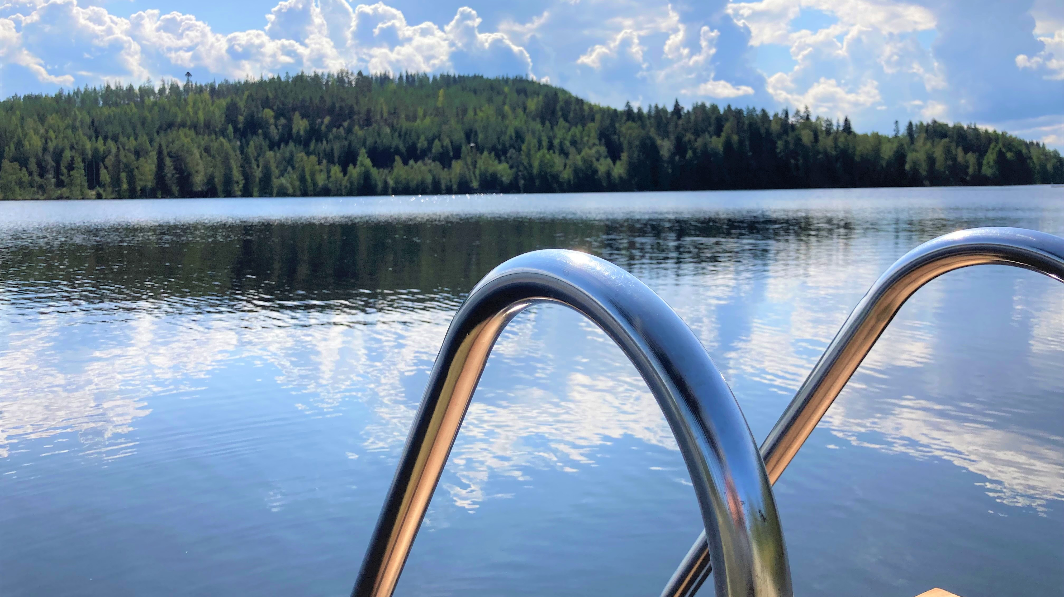
Keski-Suomen viihtyisimmät uimarannat
Tietokannat harjoitustyö
Sanni Kattilakoski
Henna-Riikka Kari
13.8.2021

Slide 2
Idea
Harjoitustyönä on suunniteltu ja toteutettu tietokantaratkaisu Keski-Suomen viihtyisimmistä uimapaikoista
Tietokanta sisältää monipuolisesti tietoa uimarannoista, niiden sijainnista, kävijämääristä, ominaisuuksista, mittaustuloksista sekä uimareiden tekemistä uintireissuista ja heidän käyttäjäkokemuksistaan näillä reissuilla
Näiden tietojen perusteella uimarannat laitetaan paremmuusjärjestykseen kävijöiden antamien arvioiden perusteella

Slide 3
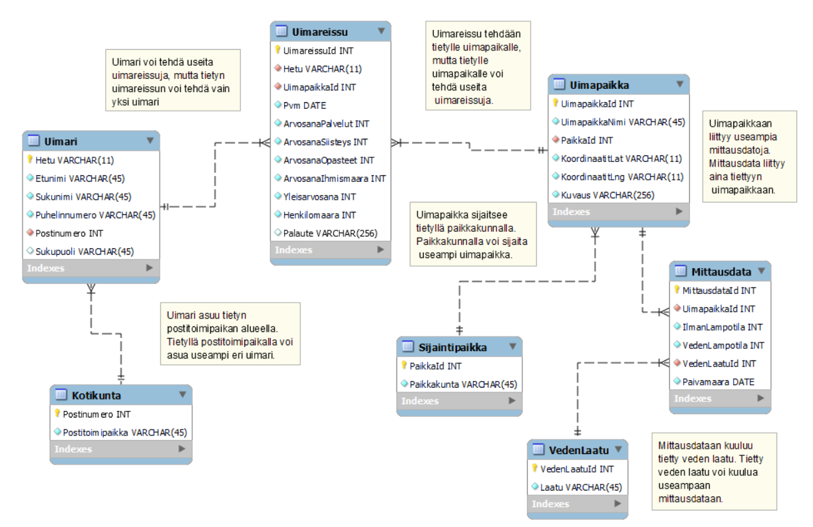
Tietokannan rakenne

Slide 4
Tekniset ratkaisut ja kehitysideat
Tietokanta toteutettiin MySQL Workbench:llä, käyttäen EER-kaaviota ja Forward Engineer:iä
Data generoitiin ensin Excelissä ja vietiin tietokantaan INSERT INTO-lausekkeilla
Tietokantaa optimoitiin määrittelemällä unique-indeksi, triggereitä, proseduuri sekä näkymiä
Tietokanta dropattiin ja luotiin uudestaan useita kertoja työn edetessä
Lajitteluasetus on väärin skandinaavisille merkeille
Uimari-taulun ’hetu’ tieto on utopistinen. Tämä kuitenkin tarvittiin henkilöiden yksilöimistä varten
Käyttäjäkokemusten saaminen on kiinni uimarin omasta aktiivisuudesta, toimisi paremmin, jos uimarannalla olisi kesätyöntekijä kyselemässä kokemuksia….

Slide 5
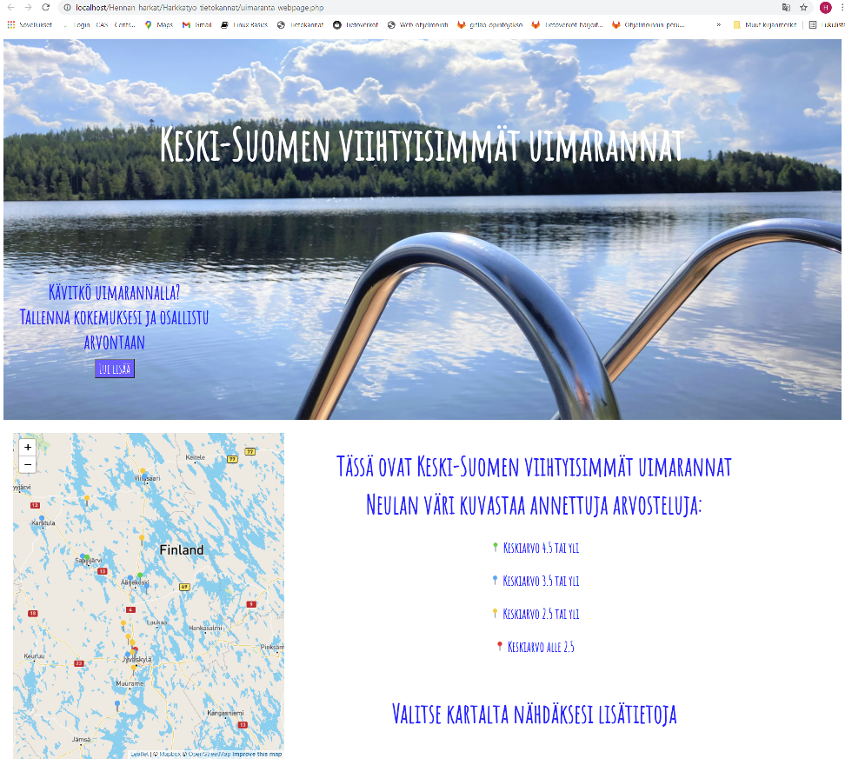
Käyttöliittymä
Linkki

Slide 6
KIITOS

